Slide 1
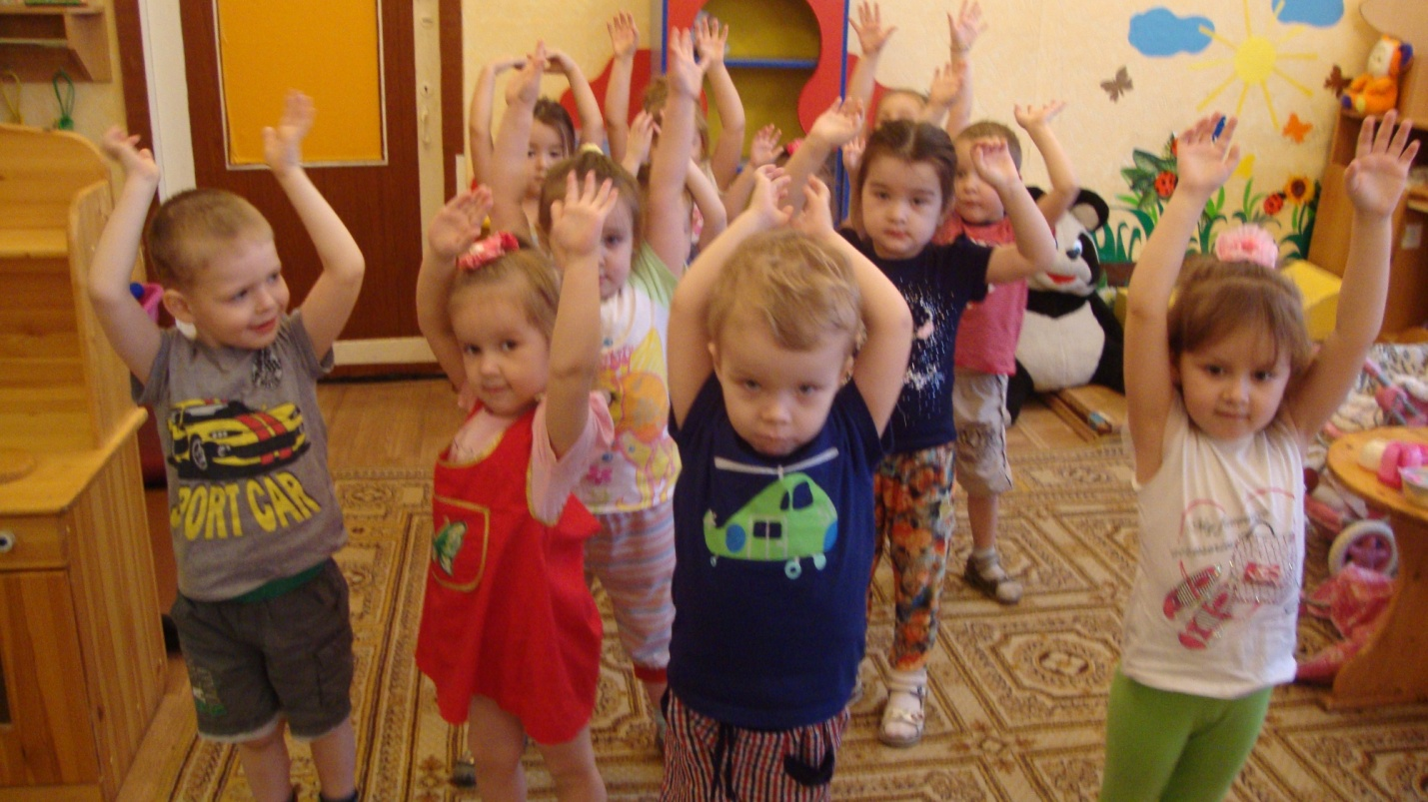
Проект « Спорт - это жизнь»
Вид проекта :
По продолжительности: краткосрочный;
По содержанию: социально – педагогический
В рамках ДОУ
По количеству участников: фронтальный.

Slide 2
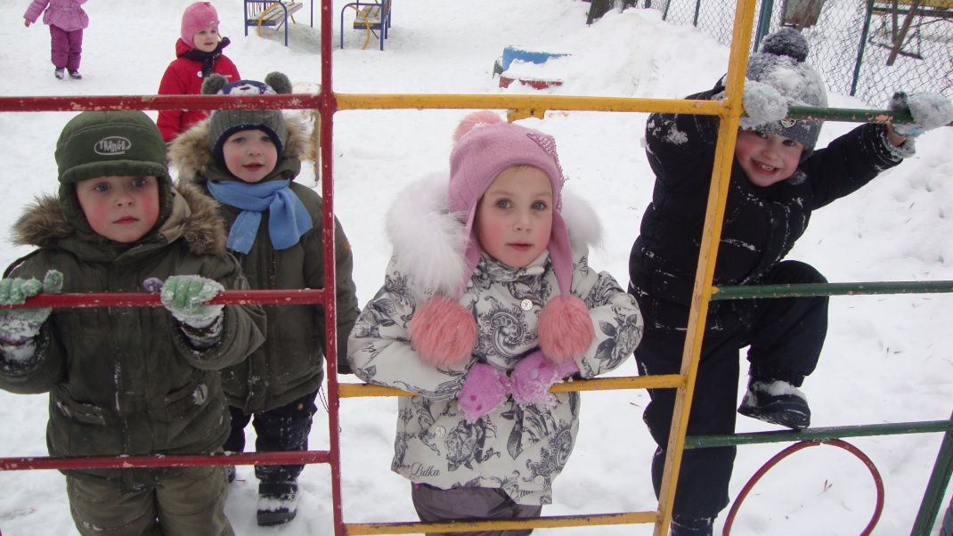
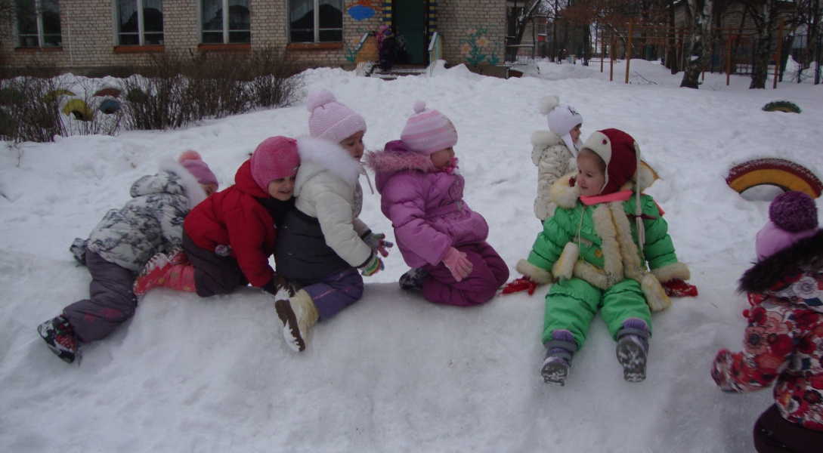
Участники проекта:
Дети 2 младшей группы
Родители
Воспитатели: Соколова М.А . Никифорова Н .В.

Slide 3
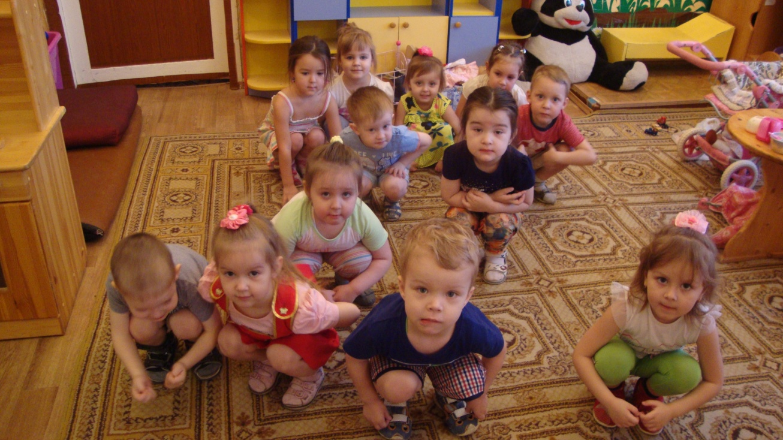
Цель проекта :
формирование у детей представлений о том, что здоровье – главная ценность человеческой жизни, формирование у дошкольников основ здорового образа жизни.

Slide 4
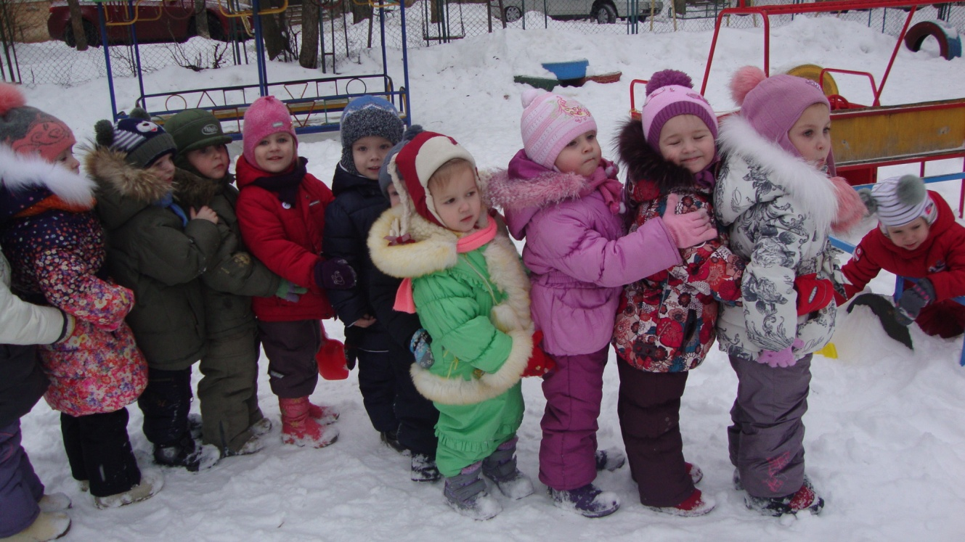
Задачи проекта :
расширить и закрепить знания детей о спорте, его видах, о здоровом образе жизни, расширить представления о том, что полезно и вредно для здоровья, расширить знания об отдыхе и спорте, воспитать любовь к физкультуре и спорту у детей, внушить необходимость занятий спортом для дальнейшей жизни, воспитать созидательное отношение к своему здоровью - создавать условия, способствующие сохранению и укреплению здоровья дошкольников; повышать интерес родителей, путем привлечения к участию в оздоровительных мероприятиях вместе с детьми, обеспечение единства воспитательных, развивающих и обучающих целей и задач семьи и детского сада.

Slide 5
Проблема
Недостаточная осведомленность родителей о важности физического воспитания. Негативная статистика по образу жизни в семье (снижение физической активности, несбалансированное питание, несоблюдение режима дня). Сохранение и укрепление здоровья подрастающего поколения превращается сейчас в первоочередную социальную проблему.
Мы, взрослые, хотим, чтобы наши дети хорошо учились, становились сильнее, входили в будущую жизнь не только знающими людьми, но и людьми здоровыми.
Проблемы детского здоровья нуждаются в новых подходах, партнерских отношений работников ДОУ и родителей. Ведь здоровье – это бесценный дар.

Slide 6

Ожидаемый результат:
повышение интереса детей к физическим упражнениям и спорту;
повышение интереса родителей к здоровому образу жизни;
создание единого образовательного пространства на основе доверительных отношений сотрудников ДОУ с родителями;
Снижение заболеваемости воспитанников.
Ожидаемые результаты станут реальностью, если все участники проекта будут одинаково относиться к проблеме «человек – образ жизни – образование - здоровье».

Slide 7
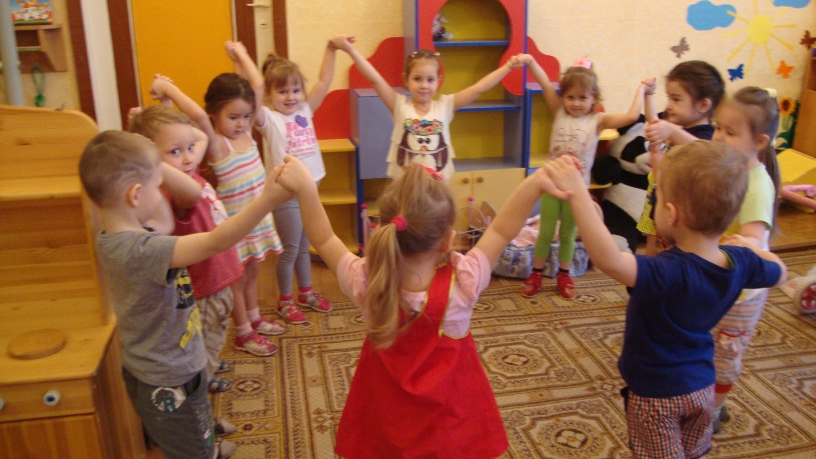
Сроки реализации и место реализации проекта
Срок реализации:01.02.2015 г. – 30.02.2015 г.(1 месяц –февраль)
Место реализации :
*Групповая комната
*Семья

Slide 8
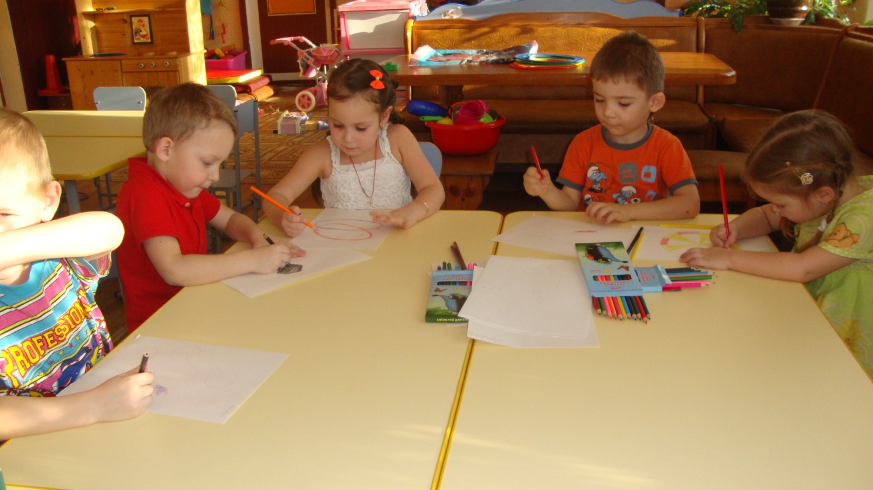
Пути реализации проекта:
тематические занятия, в том числе и физкультурные,
мониторинговые процедуры (анкетирование родителей, );
беседы;
подвижные игры,
консультации для родителей;
выставка детского творчества.

Slide 9
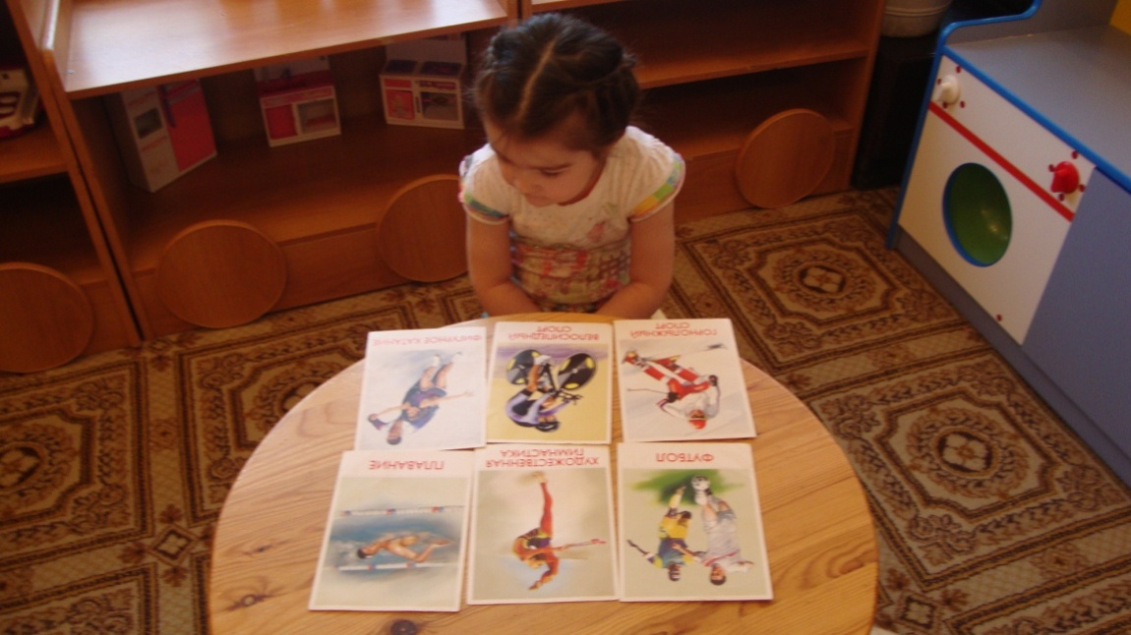
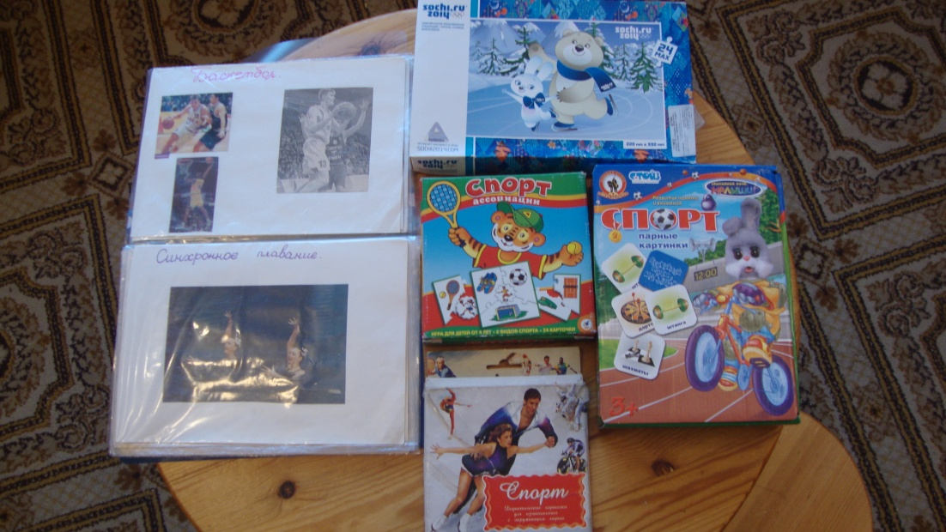
Подготовительный этап:
До начала реализации проекта были проведены следующие мероприятия:
поисковая работа по набору иллюстраций о спорте;
подбор художественной литературы;
беседы с детьми о спорте;
подготовка наглядного материала;
подбор игр;
подборка мультфильмов;

Slide 10
Организационный этап
Познавательное развитие: дидактические игры «Виды спорта», «Узнай вид спорта», «Спортивный инвентарь», «Спорт зимой и летом».
Речевое развитие:
Беседа «Что такое спорт? », « Беседа о здоровье».
Обогащение словаря спортивными терминами.
Физическое развитие:
Проведение дыхательной гимнастики, самомассажа.
Проведение гимнастики после сна.
Проведение подвижных игр на прогулке.
Проведение утренней гимнастики.
Художественное творчество рисование «Мой любимый вид спорта», « Медали для победителей», лепка
Работа с родителями
Анкетирование;
Консультации для родителей: «Как выбрать вид спорта?», «Физическое развитие ребенка: с чего начать?»,
Создание фотовыставки «Я и спорт»

Slide 11
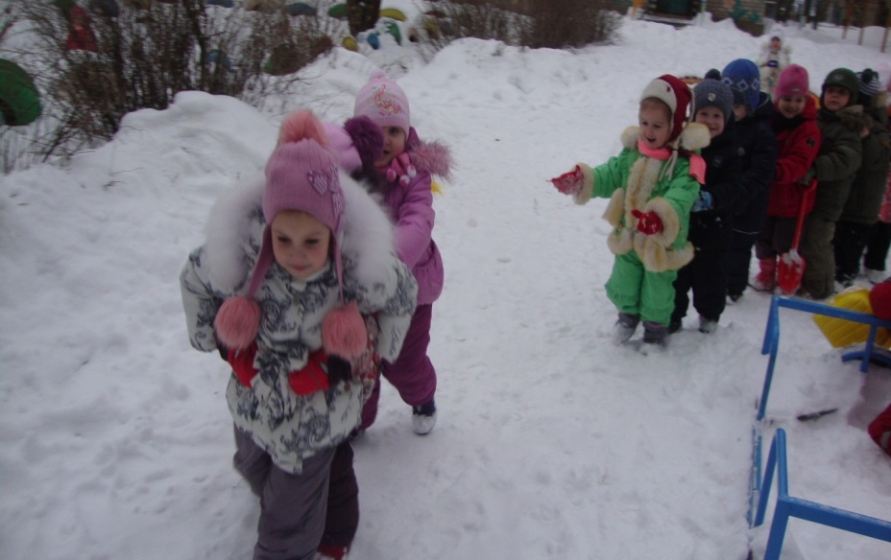
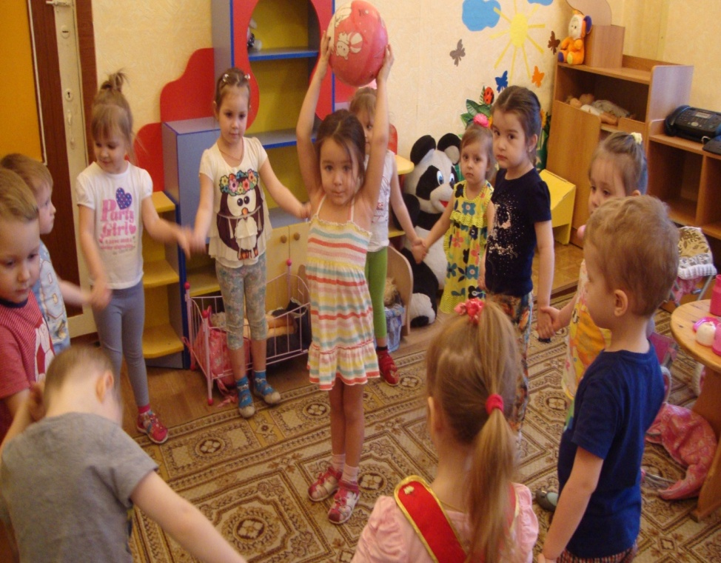
Подвижные игры в группе и на улице

Slide 12
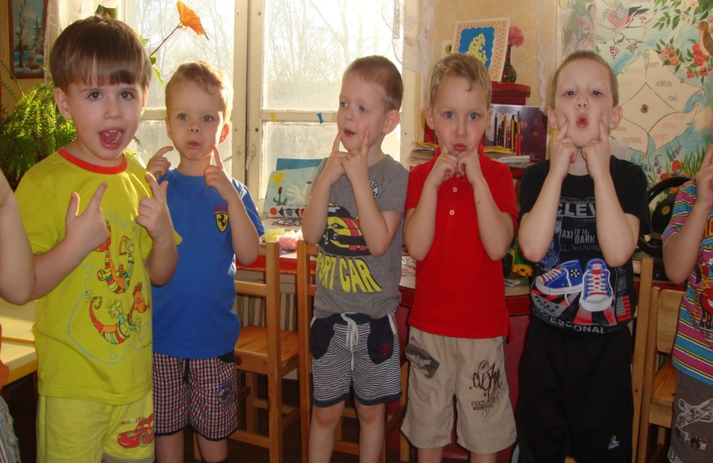
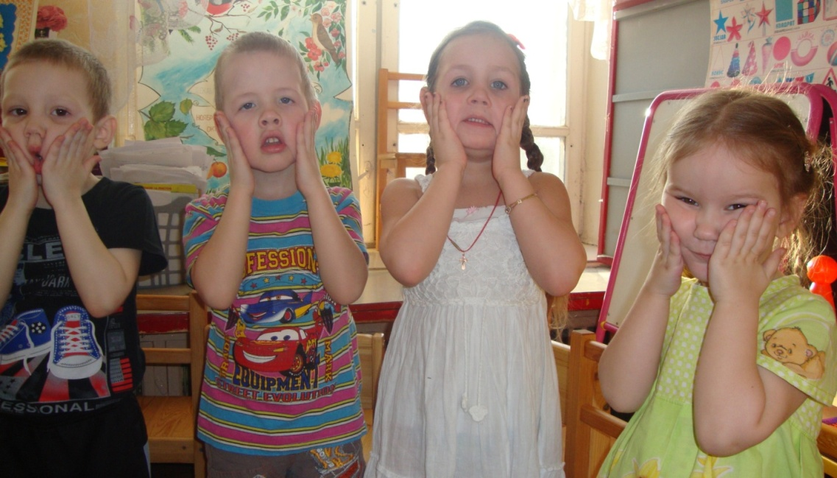
Дыхательная гимнастика
Самомассаж

Slide 13
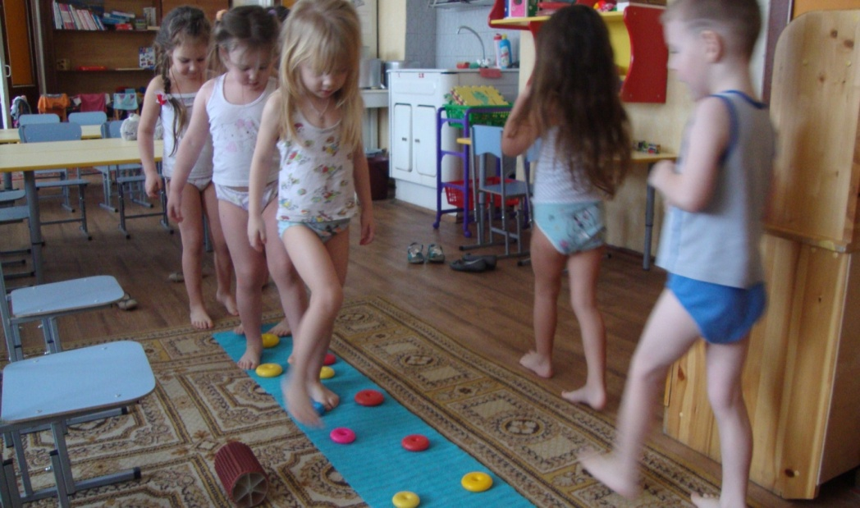
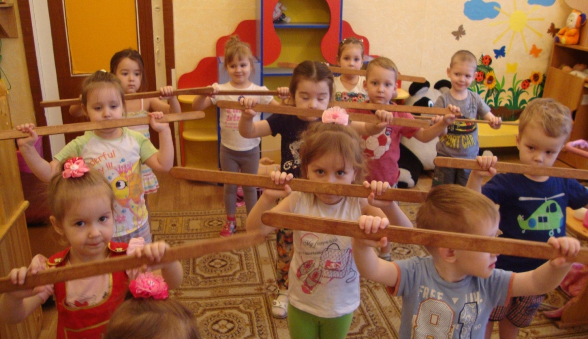
Проведение гимнастики после сна.
Проведение утренней гимнастики.

Slide 14
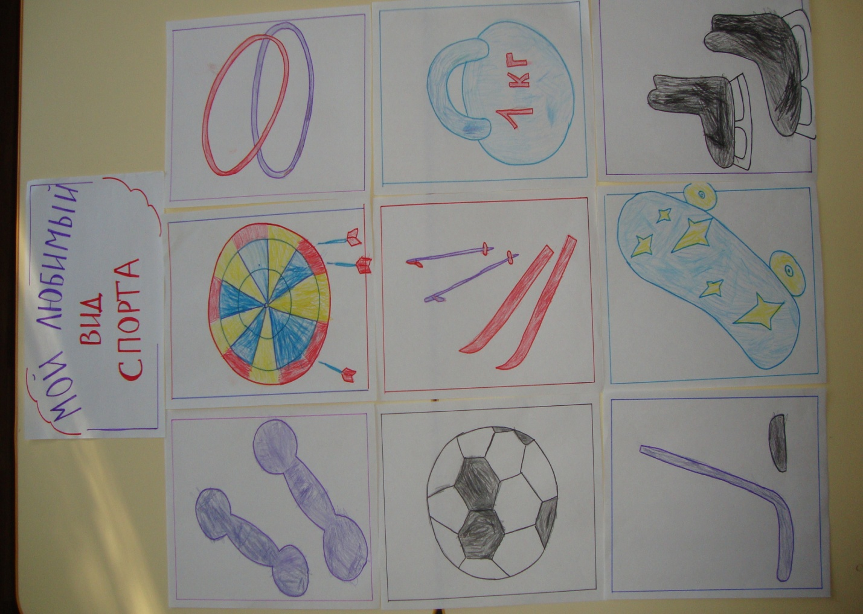
Художественное творчество рисование
«Мой любимый вид спорта»

Slide 15
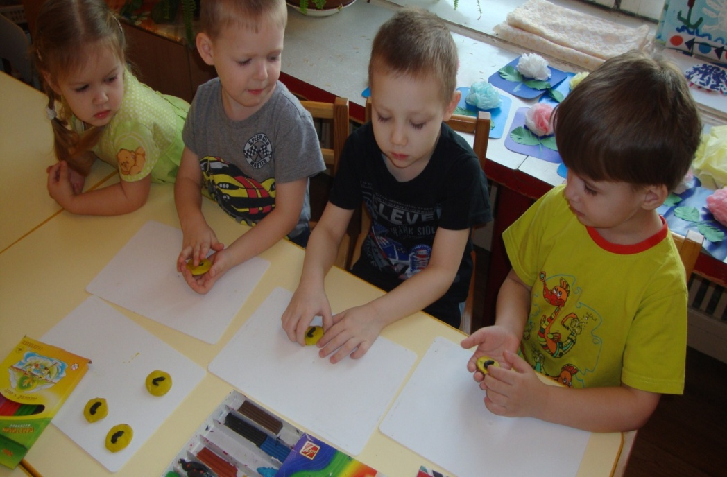
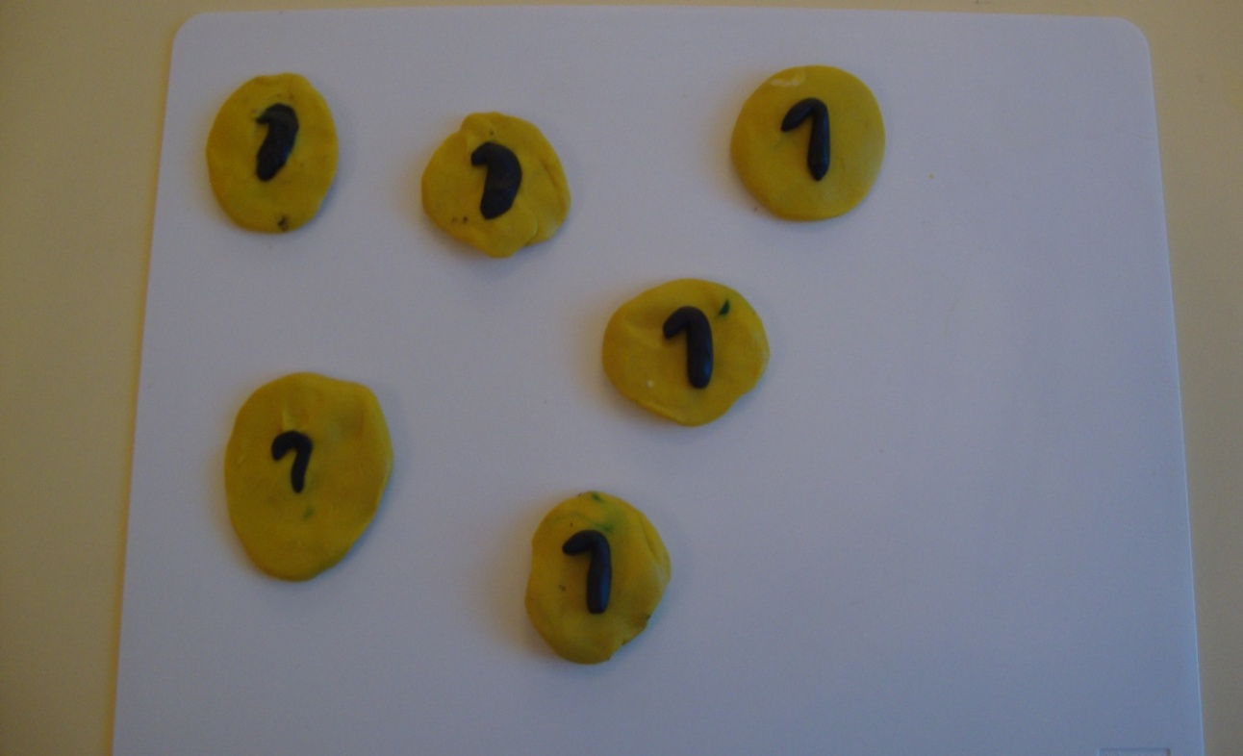
« Медали для победителей», лепка

Slide 16
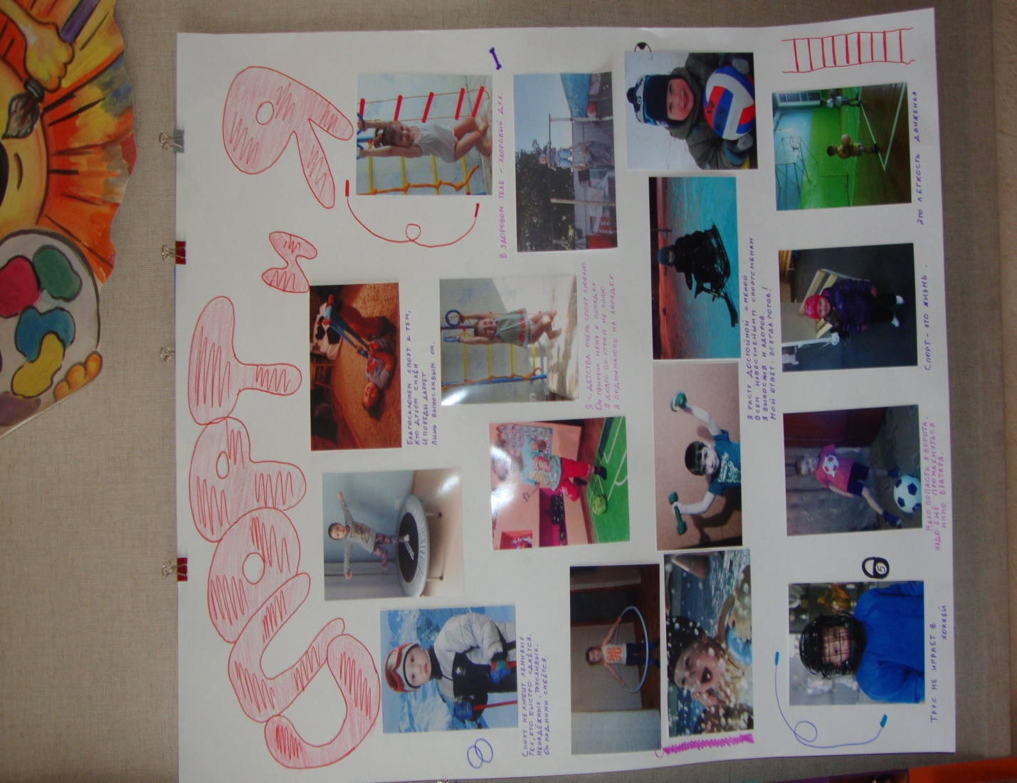
Продукт проектной деятельности:
Анкета для родителей;
Фотовыставка «Спорт и я»
Выставка детских рисунков «Мой любимый вид спорта»,

Slide 17
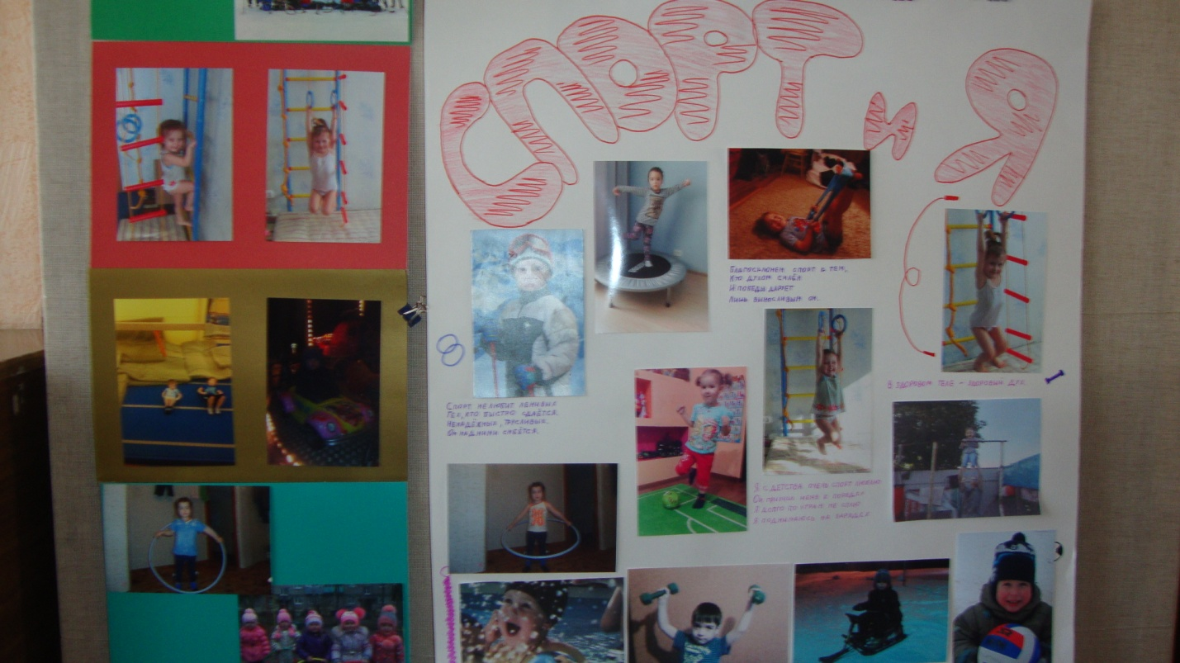
Вывод:
Вследствие реализации проекта у детей выработалась устойчивая мотивация к систематическим занятиям физической культурой и спортом. Они ориентированы на здоровый образ жизни, имеют прочные знания о средствах укрепления здоровья, о потребностях и возможностях организма. Участие родителей в совместной деятельности наполнило ее новым содержанием, позволило использовать личный пример взрослых в физическом воспитании дошкольников, изучить положительный опыт семейного воспитания и пропагандировать его среди других родителей. Повысилась активная родительская позиция в потребности дошкольников в движении на свежем воздухе, обеспечивающей здоровую жизнедеятельность ребенка.

